Slide 1
Projet de Migration de Patronus vers le Cloud

Slide 2
Contexte et Enjeux
L'application Patronus : Cœur de notre activité de sécurisation des données clients.
La situation : Infrastructure actuelle en fin de vie (hébergement interne) avec de nombreuses failles.
L'objectif : Migrer vers une solution Cloud moderne pour garantir la pérennité du service.
Les enjeux clés :
Fiabiliser le service (Disponibilité).
Accompagner la croissance (Scalabilité).
Maîtriser les coûts et garantir la souveraineté.

Slide 3
Diagnostic de l'existant (Pourquoi migrer ?)
Architecture actuelle : Serveurs physiques sur site (On-premise).
Points critiques identifiés :
❌ Aucune redondance : Une panne serveur = Arrêt du service.
❌ Pas de scalabilité : Impossible de gérer les pics de charge clients.
❌ Obsolescence : OS en fin de support (risques de sécurité).
❌ Coûts fixes élevés : Maintenance matérielle et datacenter coûteuse.

Slide 4
Comparatif des acteurs cloud et solution retenue
Comparatif des acteurs majeurs (AWS, Azure, Google).
✅ Force : Catalogue de services immense avec des specialités individuelle (microsoft pour l’ecosysteme, AWS pour le fait d’etre pionnier et pour son offre tres riche, et google pour l’IA et la data .
❌ Faiblesse majeure : Soumission au Cloud Act (Lois US extraterritoriales). Risque pour la confidentialité de nos clients.
❌ Coût : Facturation complexe et frais cachés (trafic).
OVHcloud :
✅ Force : Souveraineté des données (RGPD, SecNumCloud).
✅ Coût : Transparence et tarifs compétitifs, bande passante incluse, pas de frais cachés.
⚠️ Point d'attention : Moins de services "exotiques", mais suffisant pour Patronus.

Slide 5
Architecture cible
Entrée : Load Balancer (Répartiteur de charge).
Niveau Web (Scalable) : 2 serveurs Web en parallèle. Si l'un tombe, l'autre prend le relais.
Niveau Données (Sécurisé) : Cluster MySQL Managé (Redondance active).
Stockage Fichiers : Object Storage (Extensible à l'infini, remplace le vieux serveur CIFS).

Slide 6
Sécurité
Réseau Privé (vRack) :
Isolation totale des flux entre le Web et la Base de données.
Les données ne sont jamais exposées directement sur Internet.
Protection :
Anti-DDoS natif inclus.
Pare-feu avec filtrage strict des acces.
Sauvegardes automatisées et géo-redondantes.

Slide 7
Stratégie de Migration
Phase 1 : Pré-migration (Fondations)
Construction de l'infra OVH (vRack, Instances).
Adaptation du code (connexion Object Storage).
Tests.
Phase 2 : Migration (La Bascule)
Transfert des données (Dump SQL + Fichiers).
Coupure de service minime (planifiée de nuit/weekend).
Redirection DNS vers OVH.
Phase 3 : Post-Migration
Surveillance renforcée.
Arrêt définitif de l'ancien serveur (après période de garantie).

Slide 8
Planning Prévisionnel
Durée totale estimée : 8 semaines (43 jours-hommes).
Jalons clés :
Semaine 1-4 : Infra & Dév (Adaptation code).
Semaine 5 : Tests intensifs (Charge & Restauration).
Semaine 6 : MIGRATION .
Semaine 7-8 : Optimisation & Clôture.

Slide 9
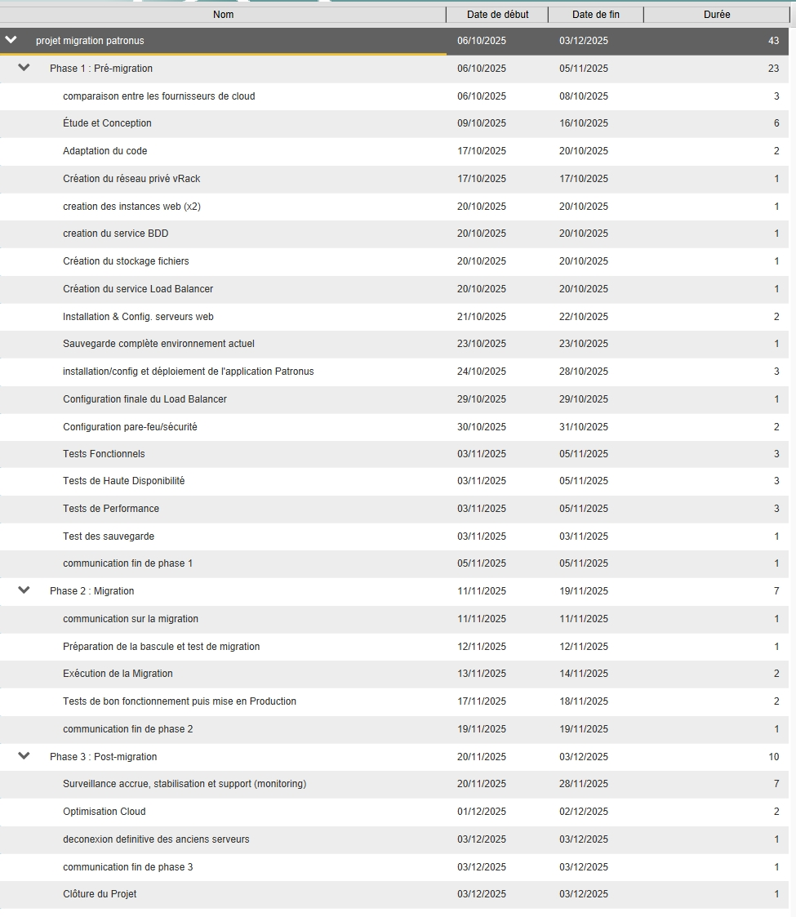

Slide 10
Analyse Budgétaire
Investissement projet :
Coût du projet (Main d'œuvre) : ~18 800 € HT.
Coûts de fonctionnement :
Hébergement mensuel OVH : ~98 € / mois. Soit ~1200€ par an.
Gain financier :
Disparition des coûts de maintenance hardware.
Paiement à l'usage plutôt qu'investissement matériel.

